Slide 1
BÀI 21:NHIỆT NĂNG

Slide 2

BÀI 21 NHIỆT NĂNG
I. NHIỆT NĂNG
Mô hình chuyển động của các nguyên tử đồng
Cu
Cu
Cu
Cu
Cu
Cu
Cu
Cu
Cu
Cu
Cu
Cu
Cu
Cu
Cu
Cu
Cu
Cu
Cu
Cu
Chúng chuyển động không ngừng, như vậy mỗi nguyên tử, phân tử cấu tạo nên vật đều có động năng
TỔNG ĐỘNG NĂNG CÁC PHÂN TỬ CẤU TẠO NÊN VẬT GỌI LÀ NHIỆT NĂNG CỦA VẬT
NHIỆT ĐỘ VẬT CÀNG CAO THÌ CÁC PHÂN TUER CHUYỂN ĐỘNG CÀNG NHANH,NHIỆT NĂNG VẬT CÀNG LỚN

Slide 3
Mô hình chuyển động của các phân tử đồng.
Cu
Cu
Cu
Cu
Cu
Thanh đồng ở nhiệt độ thường
Cu
Cu
Cu
Cu
Cu
Cu
Cu
Cu
Cu
Cu
Cu
Cu
Cu
Cu
Cu
Cu
Cu
Cu
Cu
Cu
Thanh đồng ở nhiệt độ cao
Cu
Cu
Cu
Cu
Cu
Cu
Cu
Cu
Cu
Cu
Cu
Cu
Cu
Cu
Cu

Slide 4

II. Các cách làm thay đổi nhiệt năng
Làm thế nào để thay đổi nhiệt năng của một miếng đồng?
THẢO LUẬN NHÓM

Slide 5
Em hãy nghĩ ra một thí nghiệm đơn giản để chứng tỏ khi thực hiện công lên miếng đồng thì miếng đồng sẽ nóng lên

Slide 6

1. Thực hiện công
Dùng lực tác động vào vật hoặc làm vật chuyển động để thay đổi nhiệt độ của vật.

Slide 7
Em hãy nghĩ ra một thí nghiệm đơn giản để minh họa việc làm tăng nhiệt năng của một vật bằng cách truyền nhiệt?

Slide 8
2. Truyền nhiệt
Các cách làm thay đổi nhiệt năng mà không cần thực hiện công gọi là truyền nhiệt.

Slide 9
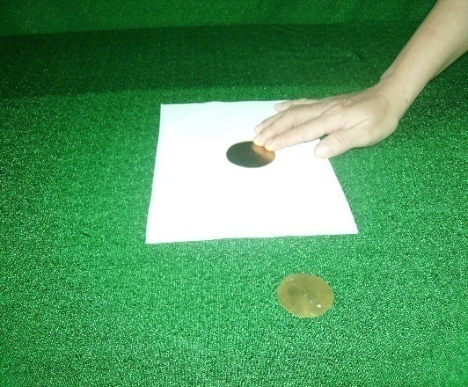
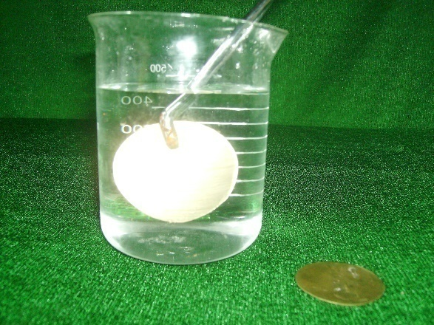
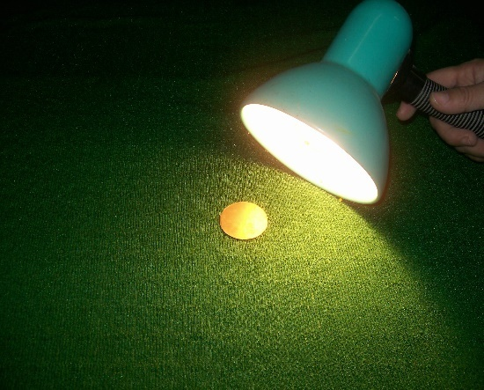
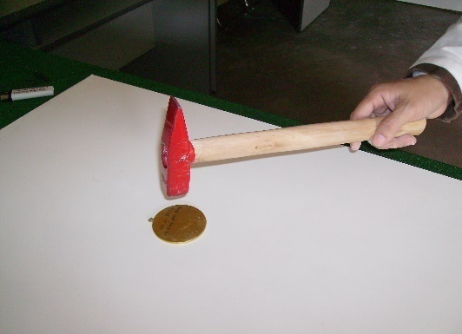
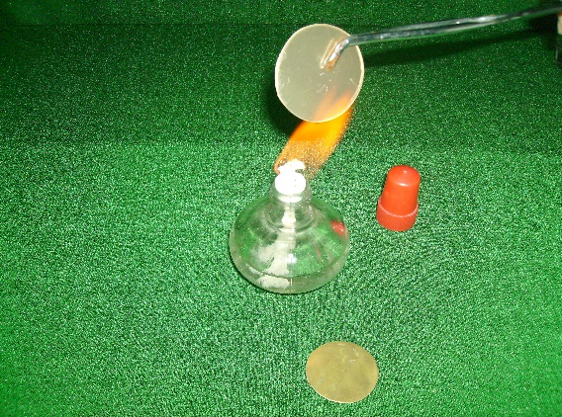

Slide 10

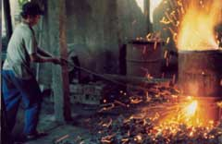
Kim loại nhận nhiệt năng từ que hàn
Kim loại nhận nhiệt năng từ bếp nung

Slide 11
Trong thí nghiệm thả đồng xu vào cốc nước nóng thì vật nào nhận nhiệt năng, vật nào cho nhiệt năng?

Slide 12
III. NHIỆT LƯỢNG
Nhiệt lượng là phần nhiệt năng mà vật nhận thêm được hay mất bớt đi trong quá trình truyền nhiệt.
Kí hiệu nhiệt lượng: Q
Đơn vị của nhiệt năng và nhiệt lượng là jun (J)

Slide 13
Nung nóng 1 miếng đồng
rồi thả vào cốc nước lạnh.
Hỏi nhiệt năng của miếng
đồng và của nước thay
đổi như thế nào? Đây là
sự thực hiện công hay
truyền nhiệt?
Nhiệt năng của
miếng đồng giảm,
nhiệt năng của nước tăng.
Đây là sự truyền nhiệt.
C3
Thả vào
cốc nước lạnh

Slide 14

Xoa 2 bàn tay vào nhau ta thấy tay nóng lên. Trong hiện tượng này đã có sự chuyển hóa năng lượng từ dạng nào sang dạng nào? Đây là sự thực hiện công hay truyền nhiệt?
C4
Cơ năng chuyển hoá thành nhiệt năng.
Đây là sự thực hiện công.

Slide 15
Hãy dùng những kiến thức đã học trong bài để giải thích hiện tượng khi rơi của quả bóng đã nêu ở đầu bài.
C5
Cơ năng của quả bóng đã chuyển hoá dần thành nhiệt năng của quả bóng, của không khí gần quả bóng và mặt sàn.

Slide 16
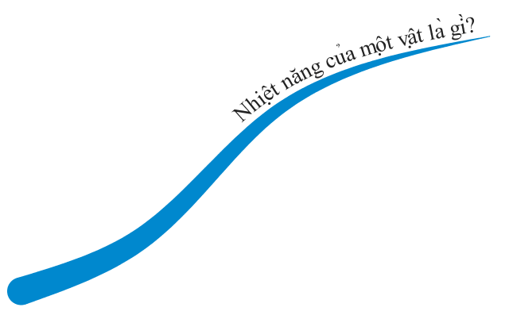




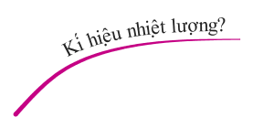


Slide 17



Trong môn lịch sử các em đã được học, có một phát kiến giúp cho loài người chuyển lên giai đoạn văn minh, ăn chín uống sôi.Đó là gì?
Con người tạo ra lửa

Slide 18

Sao băng là hiện tượng những thiên thạch nhỏ của vũ trụ bay vào bầu khí quyển của trái đất và bốc cháy tạo thành. Tại sao các mảnh thiên thạch lại bốc cháy trong bầu khí quyển của Trái Đất?
Do các mảnh thiên thạch chuyển động rất nhanh và cọ xát vào không khí → nhiệt năng tăng, nhiệt độ của nó tăng dần → bốc cháy.

Slide 19



Khối lượng của thiên thạch nặng khoảng 10.000 tấn.sức công phá lớn hơn gấp 20-25 lần 2 quả bom nguyên tử Mỹ thả xuống Nhật Bản
Các em có ai biết gì về vụ nổ lớn gây ra bởi thiên thạch rơi xuống
nước Nga vào 15/2/2013?

Slide 20
CÓ THỂ EM CHƯA BIẾT
Phải mất nhiều thế kỉ, con người mới trả lời được câu hỏi về bản chất của nhiệt là gì? Vào đầu thế kỉ XVIII,người ta cho rằng nhiệt là một chất đặc biệt gọi là “chất nhiệt”. Đó là một là một chất lỏng vô hình, không có trọng lượng, thấm sâu vào mọi vật và có thể truyền dễ dàng từ vật này sang vật khác. Thuyết chất nhiệt có thể giải thích được một số hiện tượng nhiệt trong đó có sự truyền nhiệt, nhưng không giải thích được nhiều hiện tượng nhiệt khác trong đó có hiện tượng thay đổi nhiệt năng bằng cách thực hiện công.
Đồng thời với thuyết chất nhiệt còn có thuyết cho rằng bản chất của nhiệt là do chuyển động của các hạt vật chất. Trong số những người ủng hộ thuyết này có các nhà vật lí nổi tiếng như Niu–tơn , Ma–ri-ốt, Lô–mô-nô–xốp, Jun . Tuy nhiên cũng phải chờ đến đầu thế kỉ XIX, khi thuyết về vật chất được cấu tạo từ các nguyên tử, phân tử ra đời người ta mới công nhận bản chất của nhiệt là do chuyển động của các hạt vật chất cấu tạo nên vật.

Slide 21
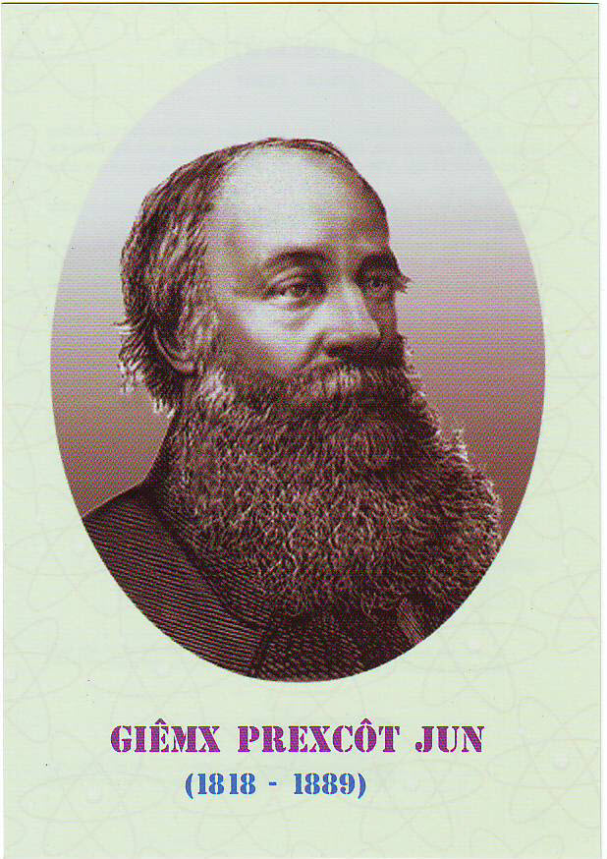
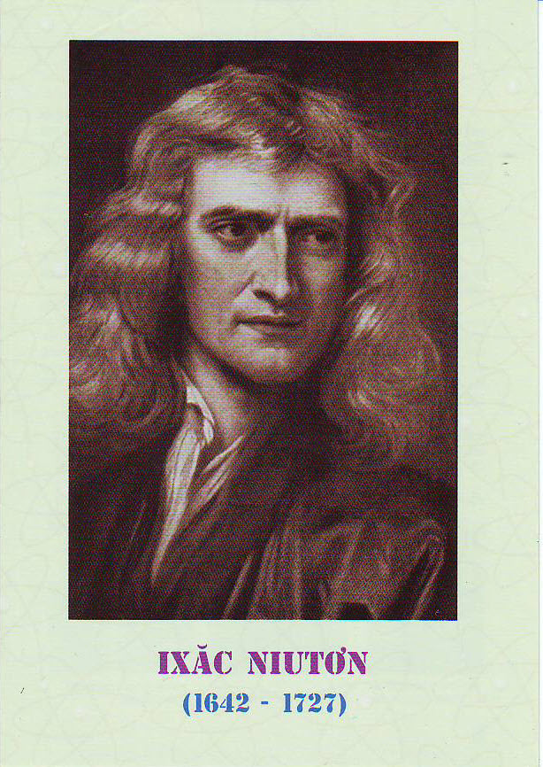
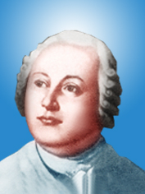
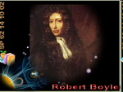
CÁC NHÀ VẬT LÍ NỔI TIẾNG
Loâ-moâ-noâ-xoáp (1711 - 1765)
Ma – ri - ốt

Slide 22

. Hướng dẫn về nhà: (5')
- Học thuộc phần ghi nhớ. Trả lời các câu hỏi sau:
1) Nhiệt năng là gì? Có mấy cách làm thay đổi nhiệt năng của một vật? Là những cách nào?
2) Nhiệt lượng là gì? Kí hiệu nhiệt lượng? Đơn vị của nhiệt lượng?
- Làm bài tập 21.1-21.6 SBT.

